Slide 1
Don’t Be a Blockhead:
Zoned Namespaces Make
Work on Conventional SSDs Obsolete
Theano Stavrinos, Daniel S. Berger,
Ethan Katz-Bassett, Wyatt Lloyd
HotOS'21

Slide 2
Contents
Abstract
Background
Introduction
ZNS Device Dominate
Reevaluating The Focus of SSD R&D
Research Agenda
Conclusion

Slide 3
Abstract
Flash 디바이스에 대한 연구는 기존 SSD 에 거의 초점을 맞추고 있음
업계는 최근 ZNS SSD 를 채택하고 있음
ZNS : Zoned Namespace
연구의 방향을 ZNS SSD 로 전환해야 함
이에 관한 연구 방향을 이 논문에서 논의

Slide 4
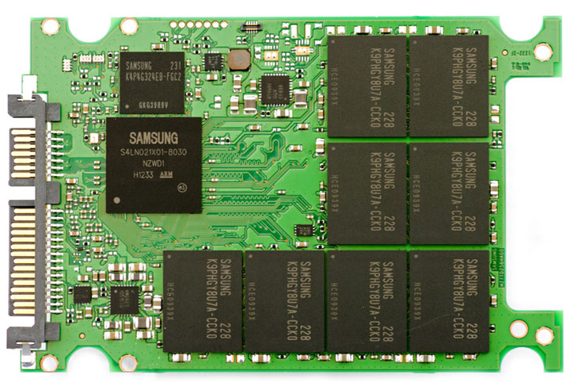
Background (1/5)
SSD 구조
DRAM (캐시)
SSD 컨트롤러
NAND
Flash Memory

Slide 5
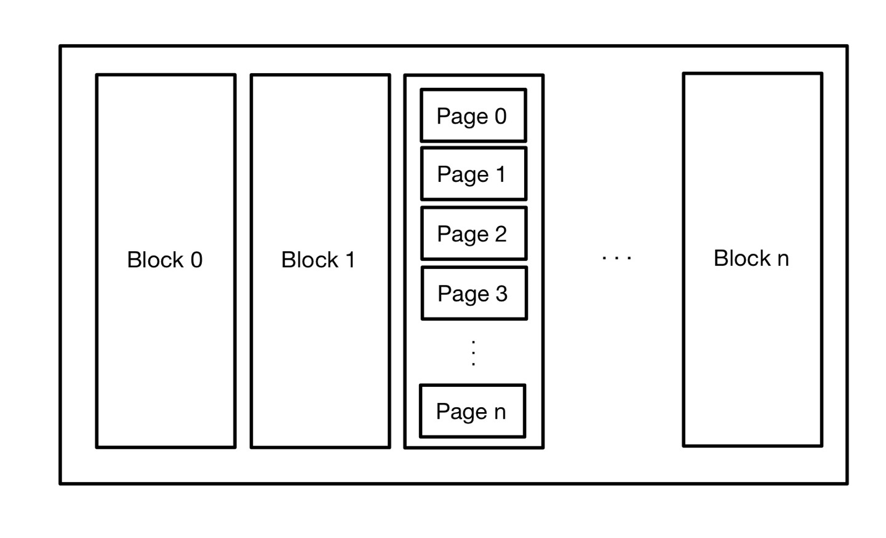
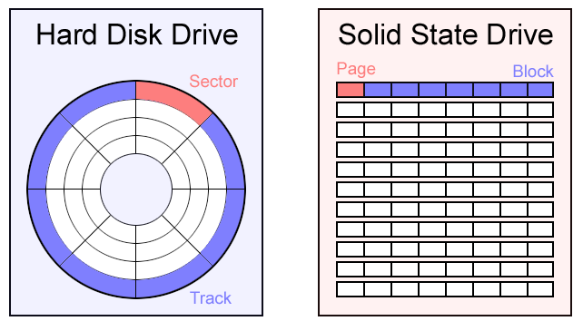
Background (2/5)
NAND Flash Memory 구조 (추상화)
SSD 저장 공간
HDD 와 SSD 저장 공간 비교
http://cappleblog.co.kr/583

Slide 6
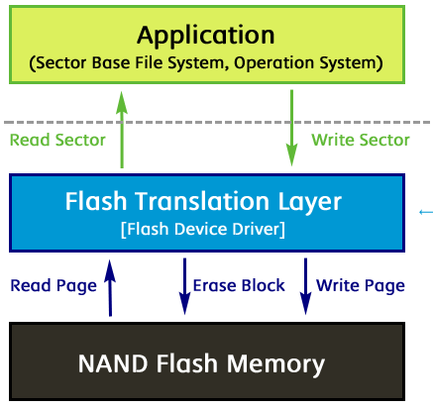
Background (3/5)
FTL (Flash Translation Layer)
어플리케이션 영역 (Host)
장치 영역 (SSD)
http://cappleblog.co.kr/583

Slide 7
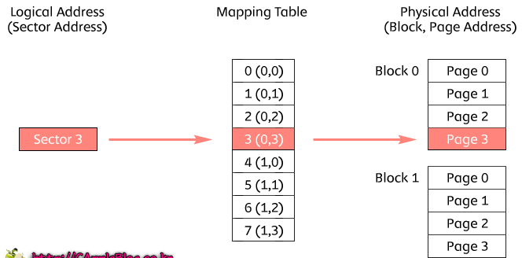
Background (4/5)
FTL 주소 변환
Mapping table 통해 LBA 를 물리 주소로 변환
http://cappleblog.co.kr/583

Slide 8
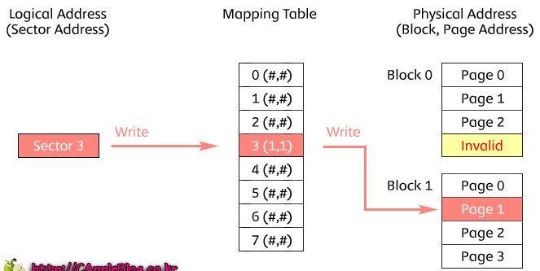
Background (5/5)
Wear leveling
Page Register 를 통해 페이지에 Re-Write 가 몇 번 일어났는지 기록
Mapping table 수정하여 LBA 에 연결된 물리 주소를 변경
http://cappleblog.co.kr/583

Slide 9
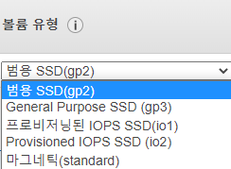
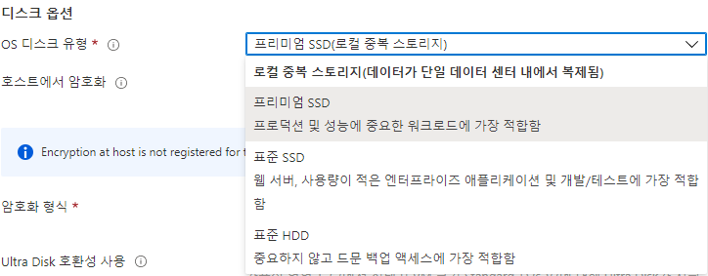
Introduction
SSD 는 HDD 보다 대기 시간이 훨씬 짧고 I/O 처리량이 높음
최근 SSD 는 매우 보편화됨
클라우드 Provider (AWS, Azure 등) SSD 를 범용 VM 의 기본 Storage 로 제공
AWS Azure

Slide 10
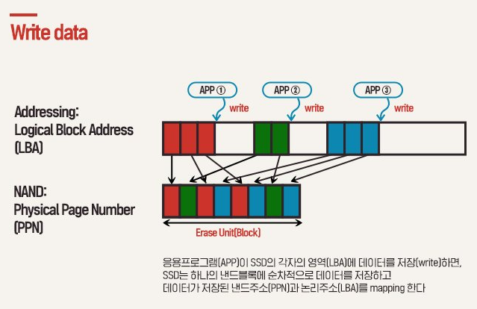
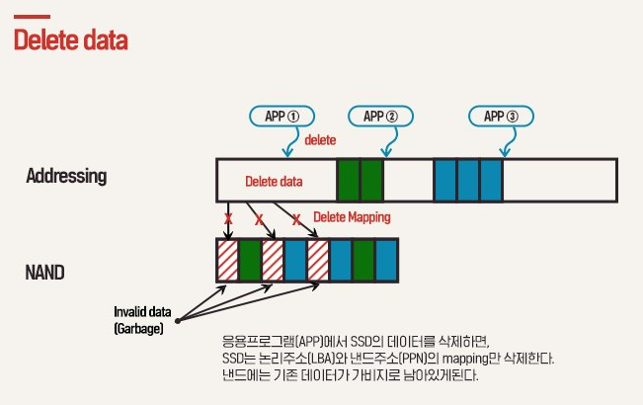
Introduction
플래시 Storage (기존 SSD) 에는 물리적인 한계 존재
NAND Flash 의 Write 와 Erase 의 단위가 다르고, Overwrite 가 불가능
삭제 블록의 플래시 셀은 블록이 완전히 지워진 후에만 다시 쓸 수 있음
https://news.skhynix.co.kr/post/zns-ssd-existing-ssd-and

Slide 11
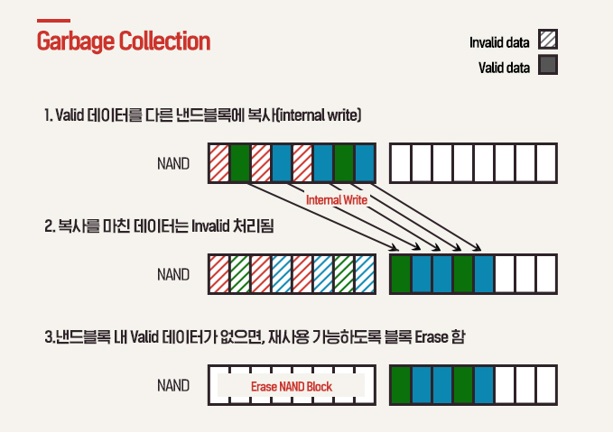
Introduction
Garbage Collection
WAF : Write Amplification Factor
https://news.skhynix.co.kr/post/zns-ssd-existing-ssd-and

Slide 12
Introduction
기존 SSD 에 대해 상당한 연구가 진행
Garbage Collection 및 FTL 작업으로 인한 성능 저하 및 예측 불가능성 관리 등
FTL 최적의 액세스 패턴을 찾기 위해 FTL 을 역설계
하지만 이러한 기존 SSD 에 대한 연구를 중단해야 함
연구의 대상을 ZNS SSD 로 전환해야 함

Slide 13
Introduction
ZNS SSD 란?
새로운 SSD 인터페이스
플래시 하드웨어의 복잡한 세부 사항을 추상화
Zone 이라고 불리는 논리 영역으로 나눔
Write 는 모든 Zone 에서 가능하지만, Zone 안에서는 순차적으로 발생

Slide 14
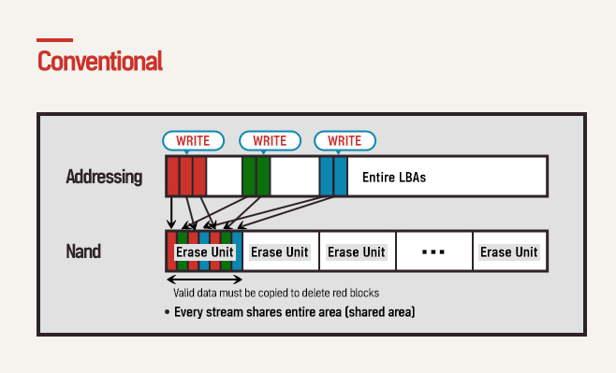
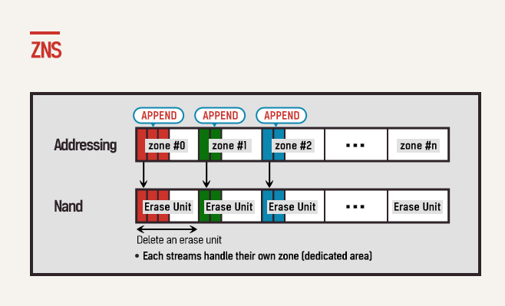
Introduction
ZNS SSD 동작 원리
여러 어플리케이션이 각자 정해진 Zone 에 순차적으로 데이터 저장
Zone 단위로 삭제 : Garbage 발생 X
https://news.skhynix.co.kr/post/zns-ssd-existing-ssd-and

Slide 15
Introduction
ZNS 의 장점
Garbage Collection X
오버 프로비저닝 공간 불필요
성능 변동성 제거
어플리케이션에 맞게 데이터 배치 및 I/O 스케줄링 가능
SSD 에 대한 기존 논문의 18% 만이 ZNS SSD 전환에 영향을 받지 않음
논문의 23% 는 ZNS 에 의해 단순화되거나 해결된 문제 다룸
나머지 59% 의 논문은 ZNS 를 사용했을 때 재검토 필요

Slide 16
ZNS Devices Dominate
기존 SSD 에서 FTL 의 역할
각 논리 주소를 블록 및 페이지 구조로 변환
Garbage Collection
Wear leveling
Zoned Namespace SSD
주소 공간을 Zone 으로 분할
순차적으로 Write, 위치는 Write pointer 로 추적
Zone 의 상태 존재
비어 있음, 열린 상태, 닫힌 상태,
가득 참, 읽기 전용, 오프라인
https://news.skhynix.co.kr/post/zns-ssd-existing-ssd-and

Slide 17
ZNS Devices Dominate
Less on-board DRAM
Mapping Table, Garbage Collection 메타데이터 SSD on-board DRAM 에 저장
기존 SSD 에서 필요한 DRAM 용량
페이지 4KB 가정
Mapping Table 에 페이지당 약 4바이트가 필요
1TB 플래시 디바이스에 약 1GB 의 on-board DRAM 필요
ZNS SSD 에서 FTL 은 Zone 을 Block 에 Mapping
블록당 4바이트, 블록의 크기 16MB 가정
최대 256 KB 의 on-board DRAM 만 필요

Slide 18
ZNS Devices Dominate
Less Overprovisioning
기존 SSD 는 예비 용량으로 플래시 cell 의 상당 부분을 차지
Overprovisioning 은 일반적으로 SSD 용량의 7~28%
FTL 은 이 여유용량을 사용하여 Garbage Collection 오버헤드를 줄임
Random Write 워크로드 실험에서 Garbage Collection 의 WAF
Overprovisioning 영역이 없는 상태에서는 기존보다 15배 많이 발생
용량의 25% 만큼 Overprovisioning 시 기존보다 2.5배 감소

Slide 19
ZNS Devices Dominate
Less Overprovisioning
Flash Device 에서 가장 비용이 많이 드는 부분 : Cell
과도한 Overprovisioning 은 SSD 가격을 상승시킴
ZNS SSD 는 거의 모든 Flash 용량 사용 가능
Garbage Collection 을 수행하지 않기 때문에
일부는 불량 Flash Block 을 대체하기 위해 예약

Slide 20
ZNS Devices Dominate
ZNS is a More Useful Abstraction
Zoned 인터페이스는 위에 다른 추상화 구축 가능
On-board FTL 보다 데이터 관리에 적합
Host 는 어플리케이션에 대한 정보를 알고 있기 때문에

Slide 21
ZNS Devices Dominate
ZNS May Get Better Performance
기존 SSD
Garbage Collection 은 성능 예측 불가
FTL 에는 어플리케이션의 정보가 없기 때문에 성능 개선 불가
ZNS SSD
Host 가 데이터 배치 결정 가능
같은 Zone 에 어떤 데이터를 기록하고 지울 지 제어 가능
Host 가 데이터를 Zone 으로 그룹화하여 WAF 를 줄일 수 있음
예) ZNS 를 통한 RocksDB (Western Digital)
Read tail latency 2~4배 감소, Write 처리량 2배 증가

Slide 22
ZNS Devices Dominate
ZNS SSD Adoption
모든 주요 SSD 제조업체는 ZNS 프로토타입 보유
하이퍼스케일러에서 테스트 완료
Linux 는 Native Zone 파일 시스템 (ZoneFS, F2FS) 지원
Ceph 및 RocksDB 와 같은 어플리케이션 ZNS SSD 용 포팅

Slide 23
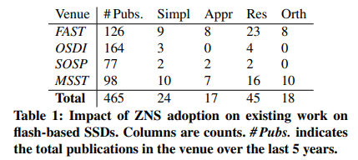
Reevaluating The Focus of SSD R&D
Flash 및 SSD 에 대한 최근 연구 조사
FAST, OSDI, SOSP, MSST 에서 지난 5년간 발표된 논문 대상
총 465편 중 Flash 기반 SSD 가 중요한 부분을 차지하는 104편 선정

Slide 24
Reevaluating The Focus of SSD R&D
Simplified/Solved : ZNS SSD 로 해결 또는 단순화 가능
Approach : 접근 방식은 ZNS 에 따라 변경 가능
Result : 연구 결과 변경 가능
Orthogonal : ZNS 와 독립적

Slide 25
Research Agenda
Improving Performance
How can application-level information improve zone management?
How should applications interact with zones?
What is the best approach to I/O scheduling with hostdriven device management?
How can we best exploit transparent data placement?
Managing Limitations
How should hosts manage active zone limits?
Are there workloads that perform worse on ZNS SSDs than on conventional SSDs?
How do ZNS SSDs fit with recent trends to offload I/O tasks
from the host to dedicated hardware?

Slide 26
Conclusion
많은 SSD 연구가 기존 SSD 의 문제에 초점을 맞추고 있음
하지만 업계는 ZNS 를 표준화하고 채택하기 시작
새로운 연구 방향이 주어짐
시스템 커뮤니티의 문제 지적
업계 연관 인원들만 새로운 기술과 문제에 접근할 수 있는 권한을 가짐
새로운 동향과 과제에 대한 적극적인 연구 장려

